Slide 1
Propuestas frente al
Fenómeno de El Niño
Soluciones técnicas de prevención y mitigación
10 LÁMINAS · DIAGRAMAS TÉCNICOS

Slide 2
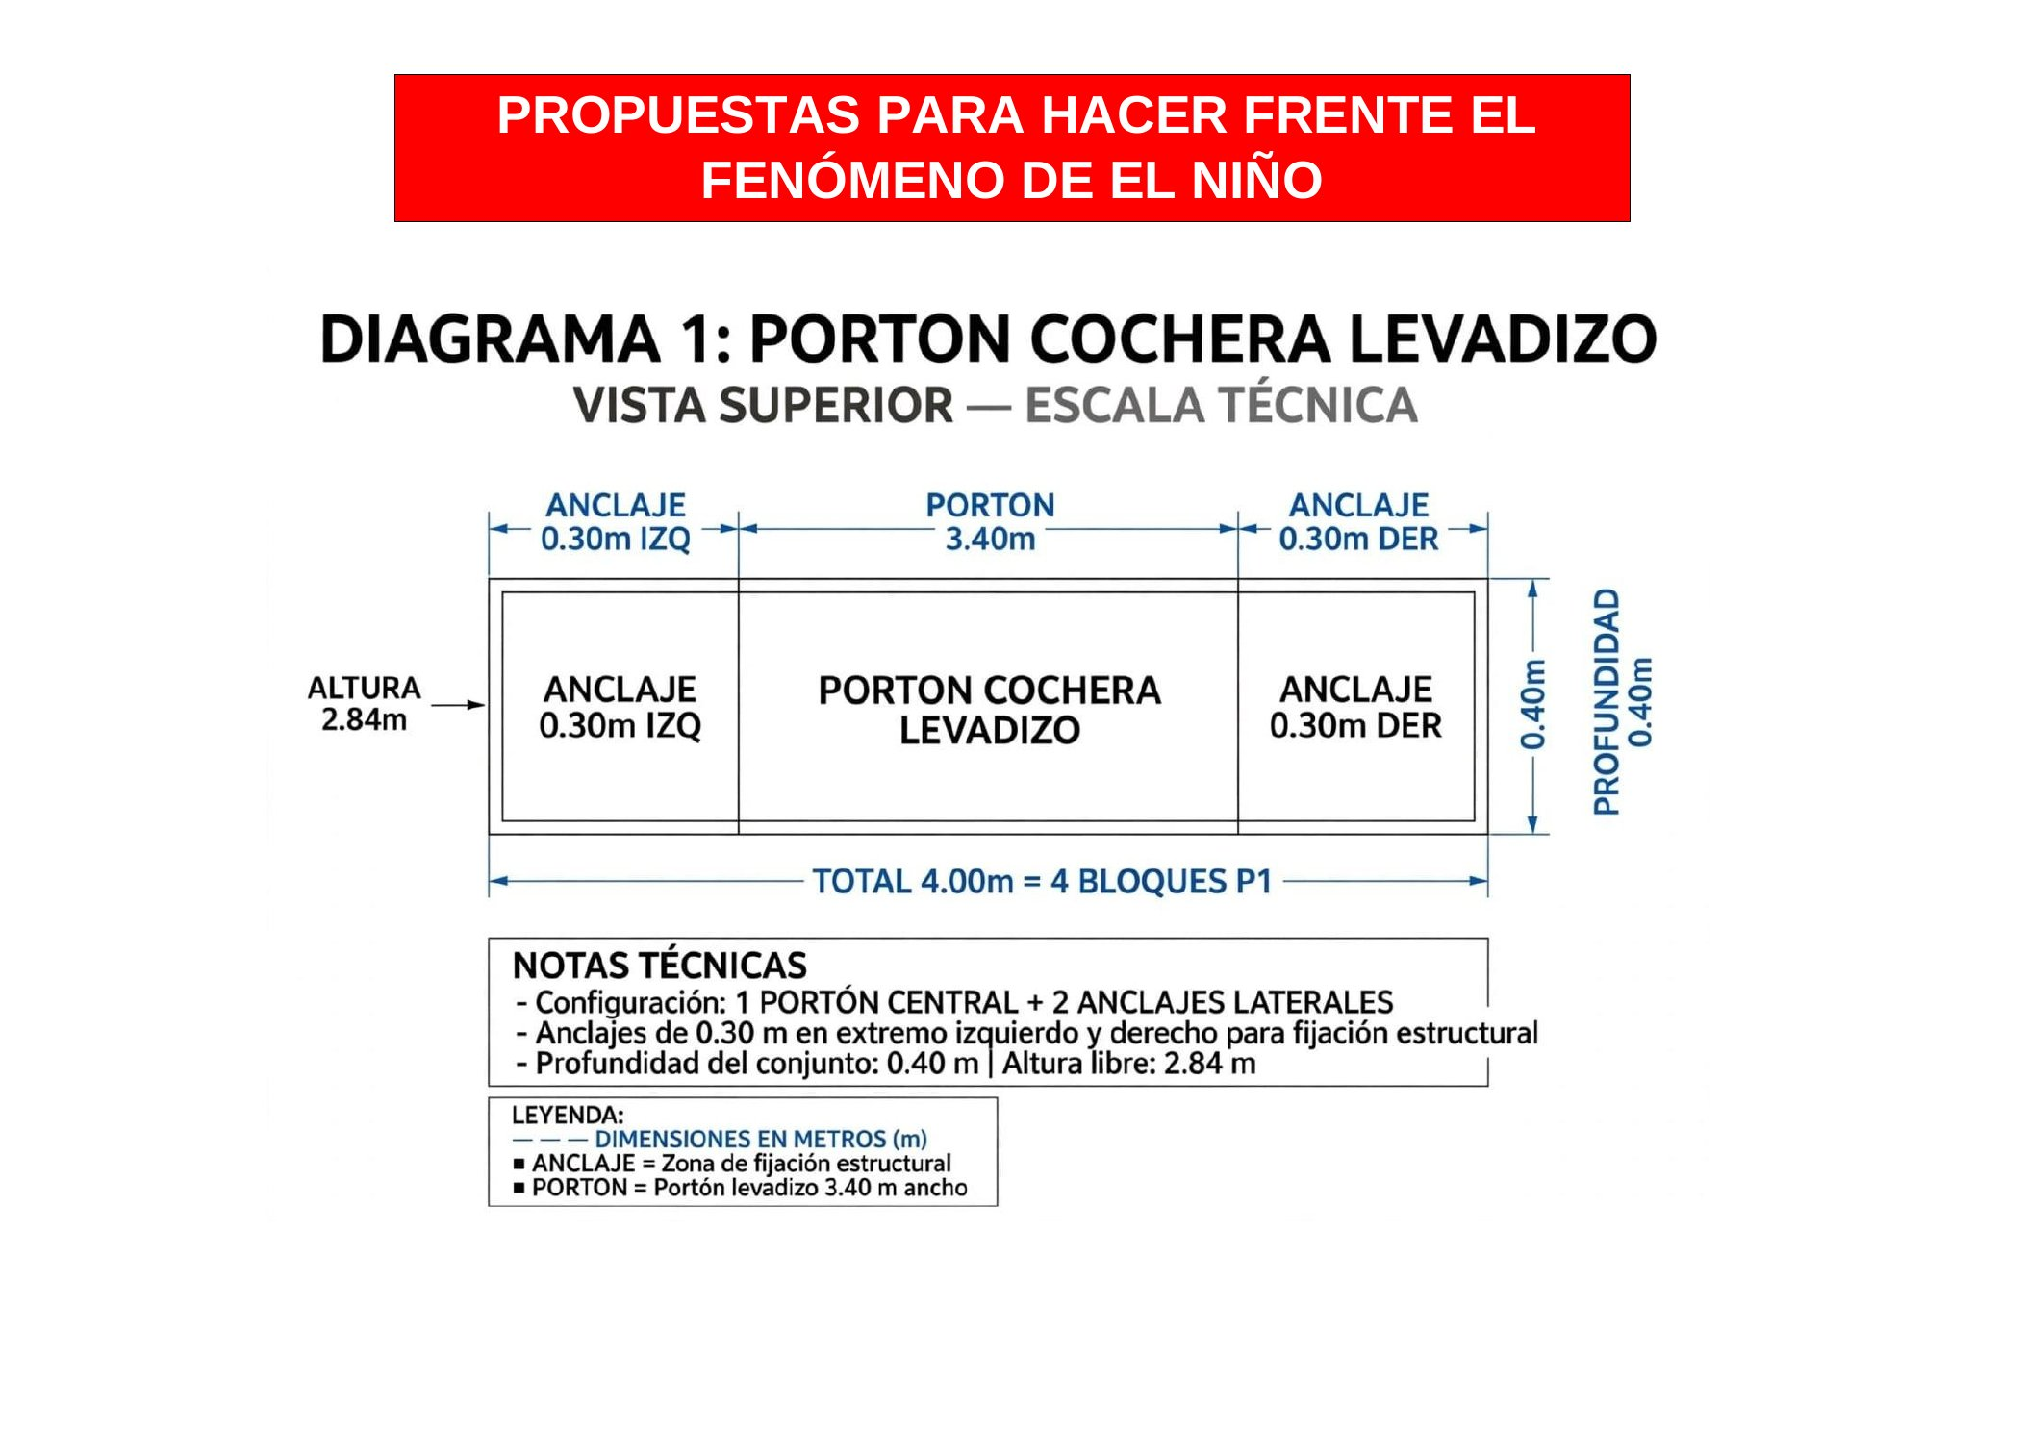
PROPUESTAS FRENTE AL FENÓMENO DE EL NIÑO
LÁMINA 1 / 10
Soluciones técnicas de prevención y mitigación
2

Slide 3
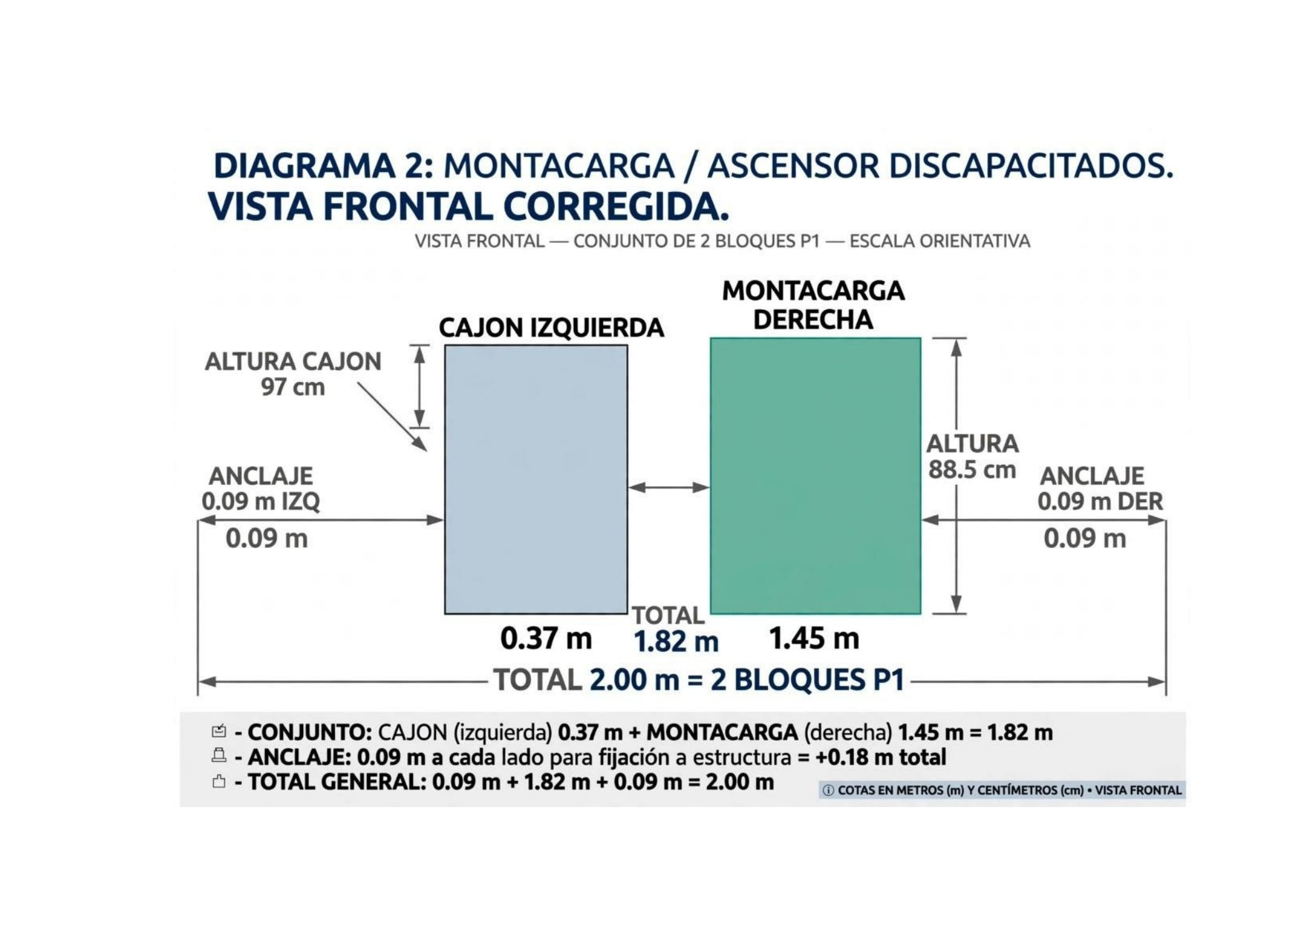
PROPUESTAS FRENTE AL FENÓMENO DE EL NIÑO
LÁMINA 2 / 10
Soluciones técnicas de prevención y mitigación
3

Slide 4
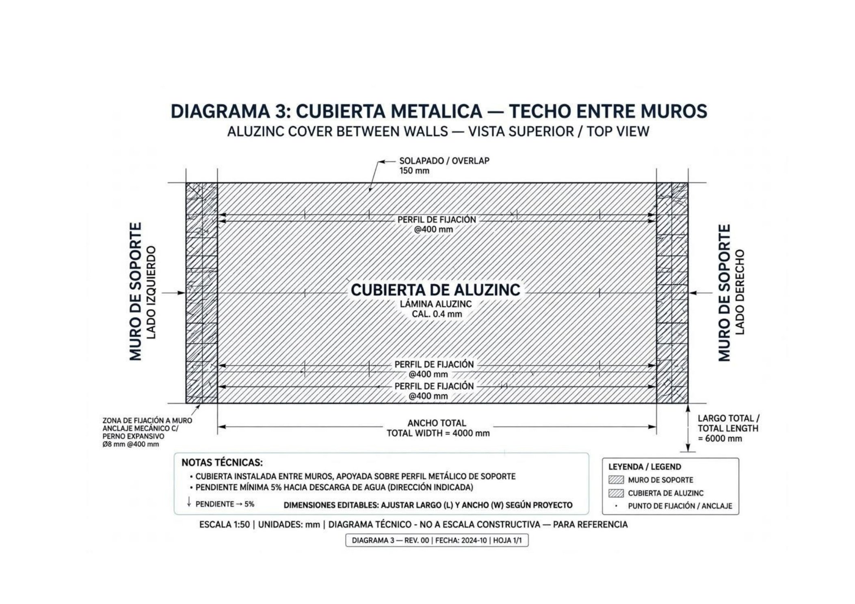
PROPUESTAS FRENTE AL FENÓMENO DE EL NIÑO
LÁMINA 3 / 10
Soluciones técnicas de prevención y mitigación
4

Slide 5
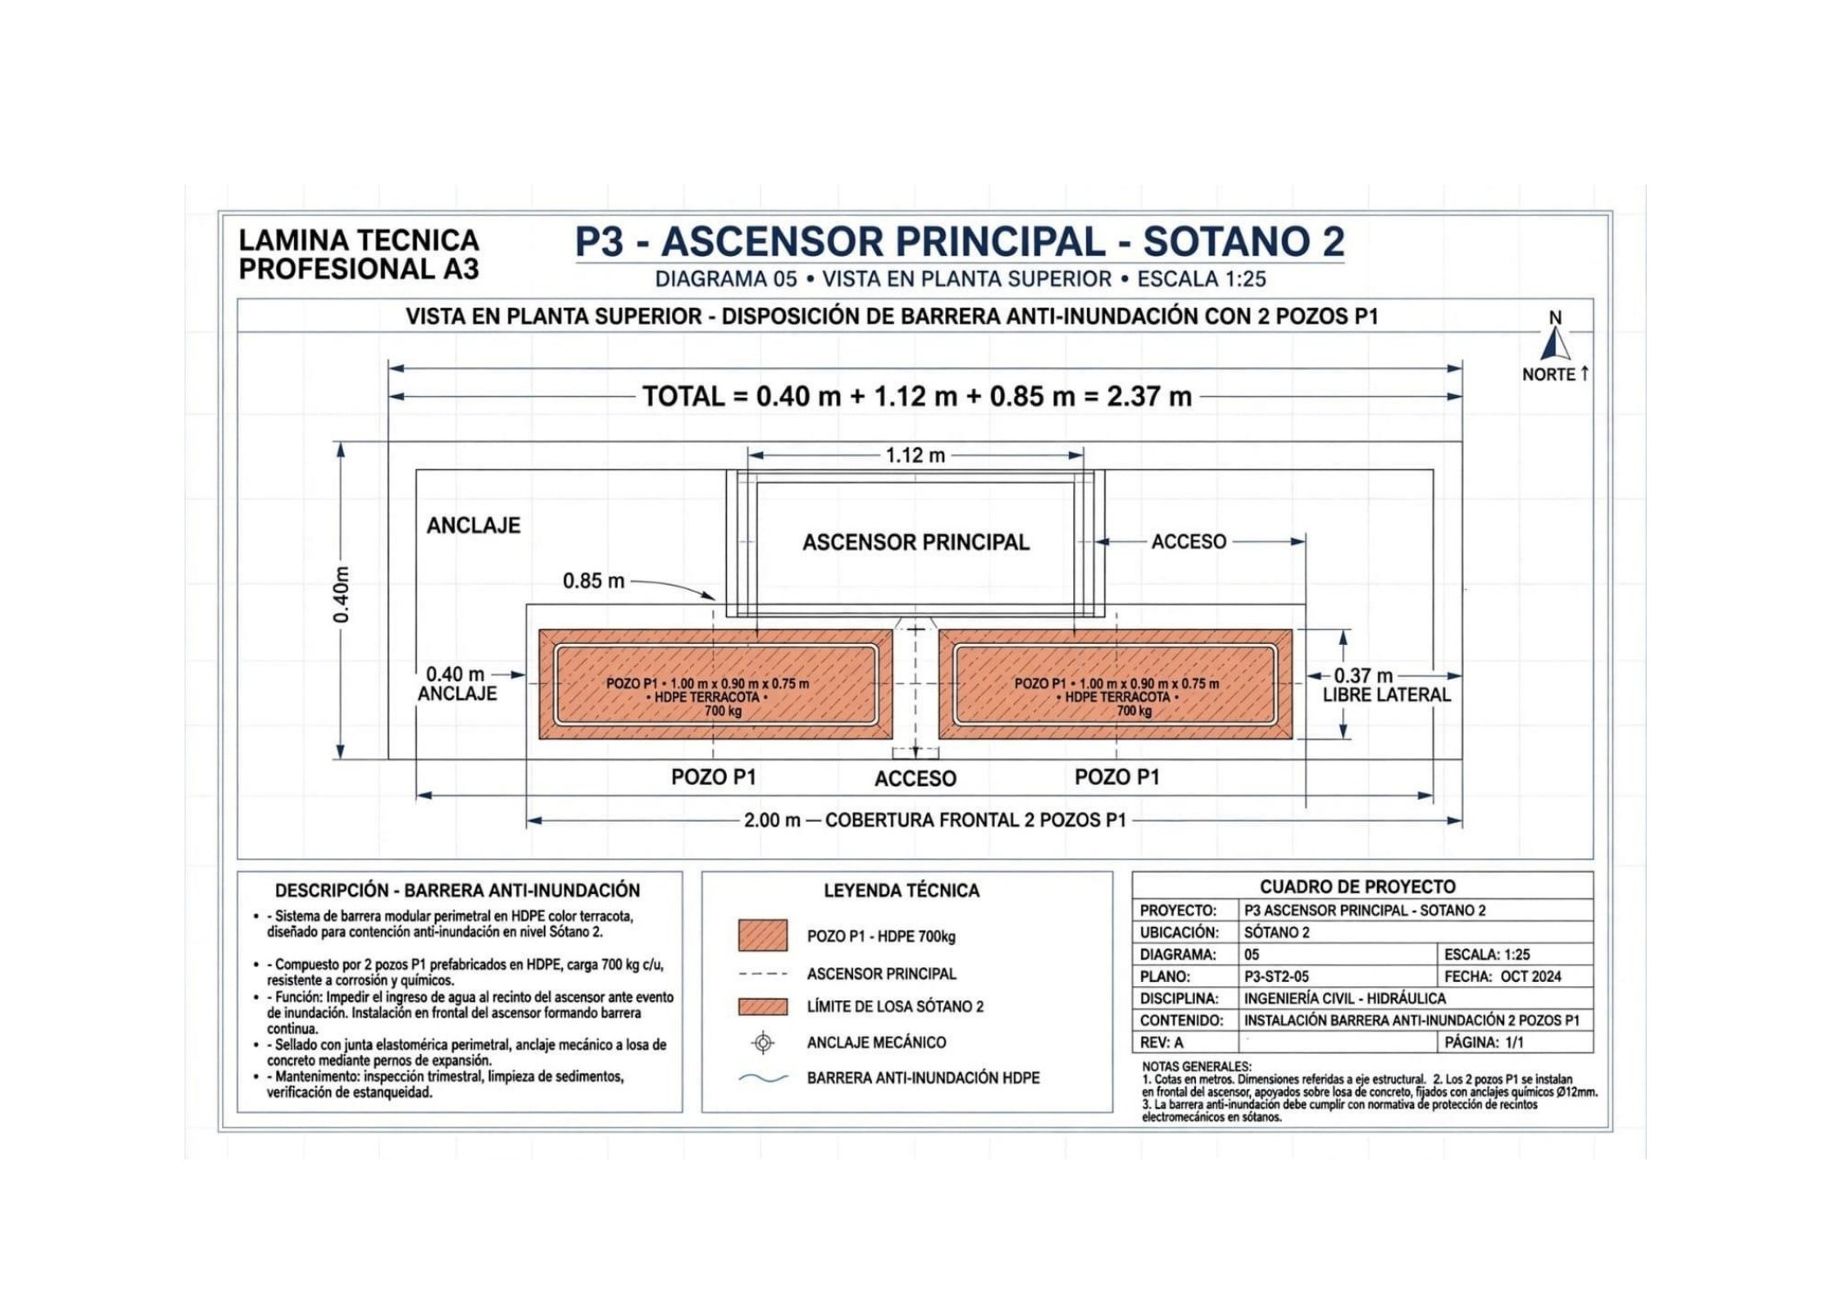
PROPUESTAS FRENTE AL FENÓMENO DE EL NIÑO
LÁMINA 4 / 10
Soluciones técnicas de prevención y mitigación
5

Slide 6
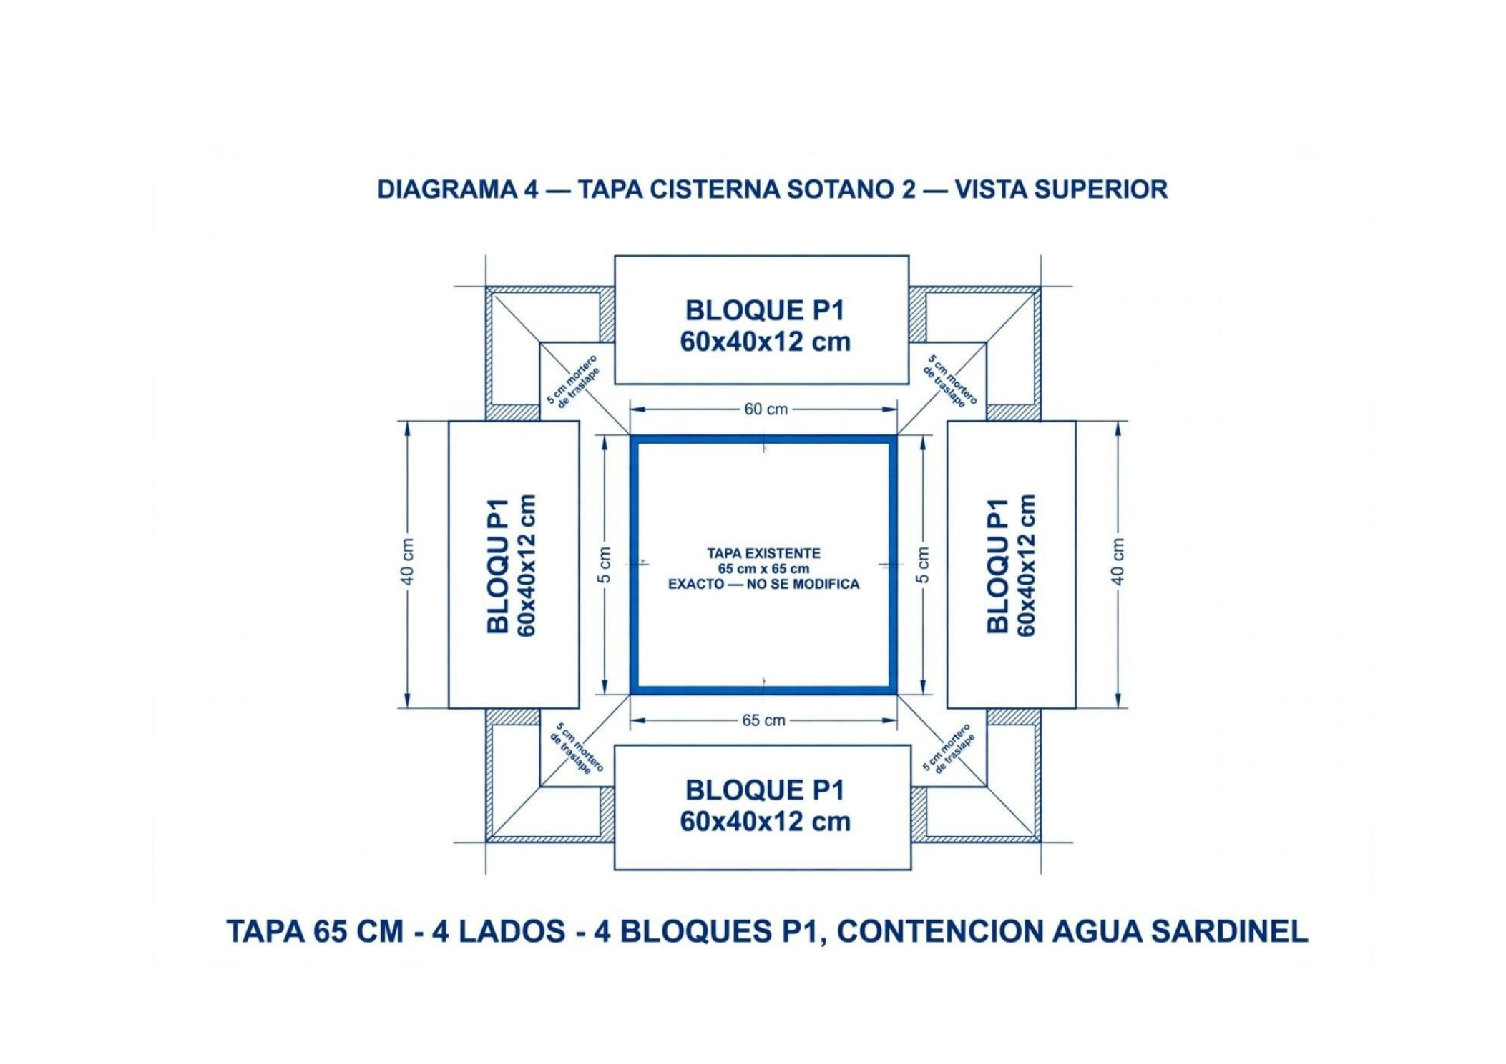
PROPUESTAS FRENTE AL FENÓMENO DE EL NIÑO
LÁMINA 5 / 10
Soluciones técnicas de prevención y mitigación
6

Slide 7
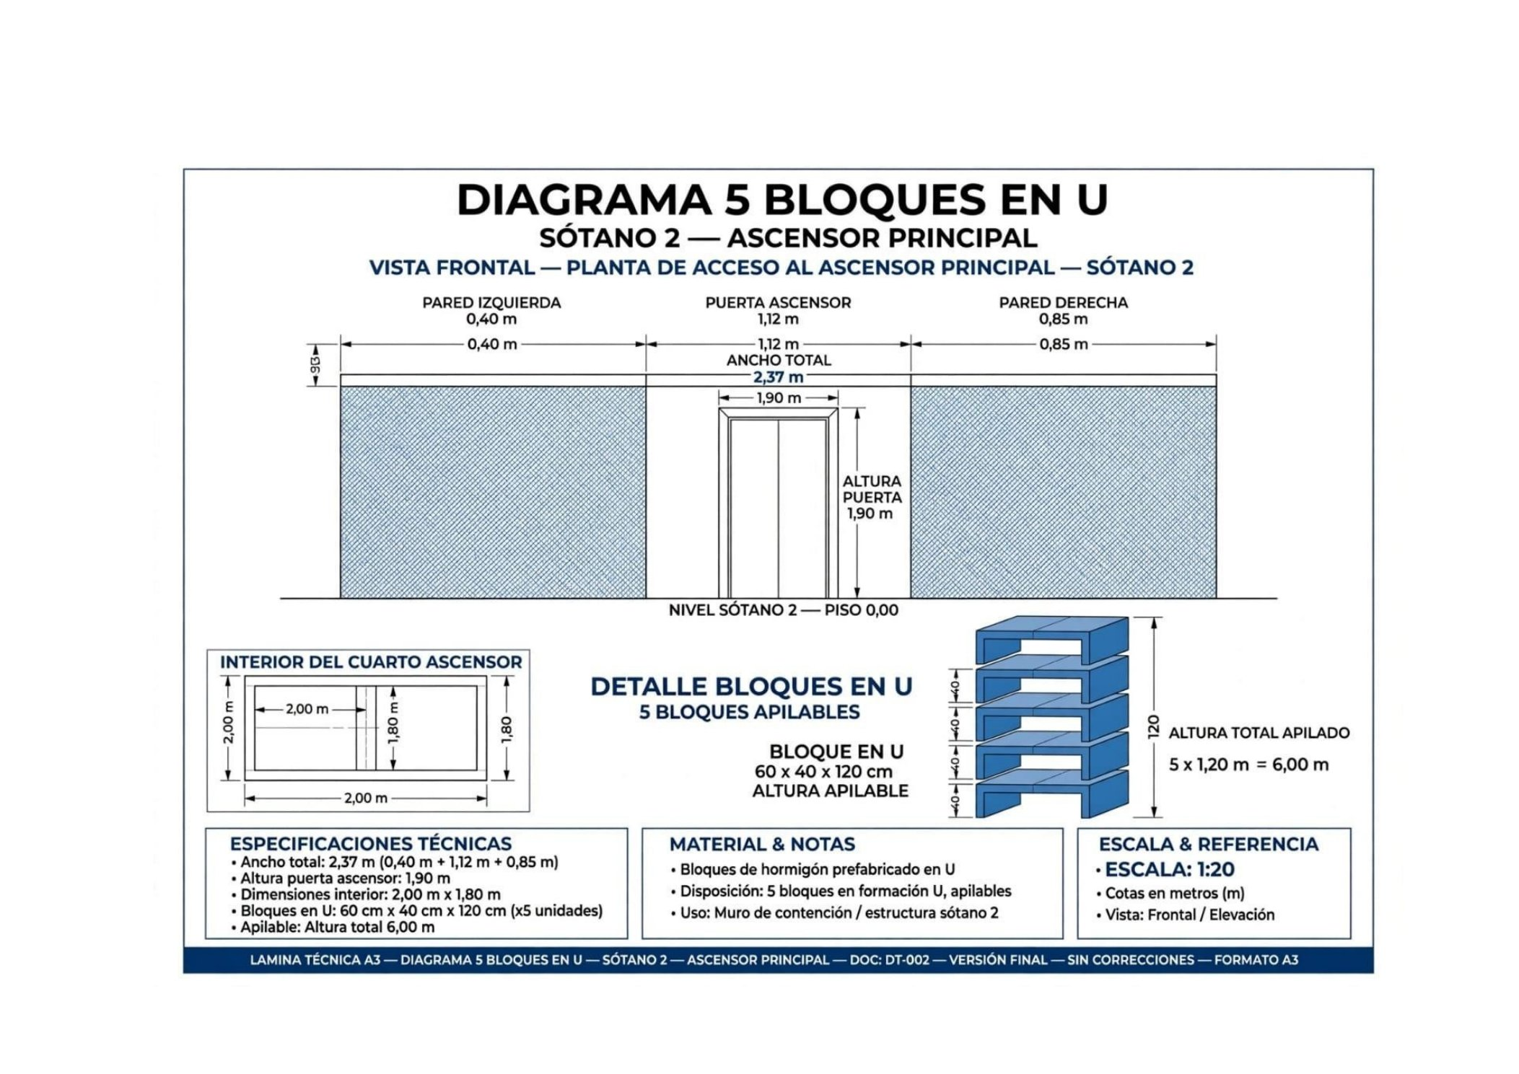
PROPUESTAS FRENTE AL FENÓMENO DE EL NIÑO
LÁMINA 6 / 10
Soluciones técnicas de prevención y mitigación
7

Slide 8
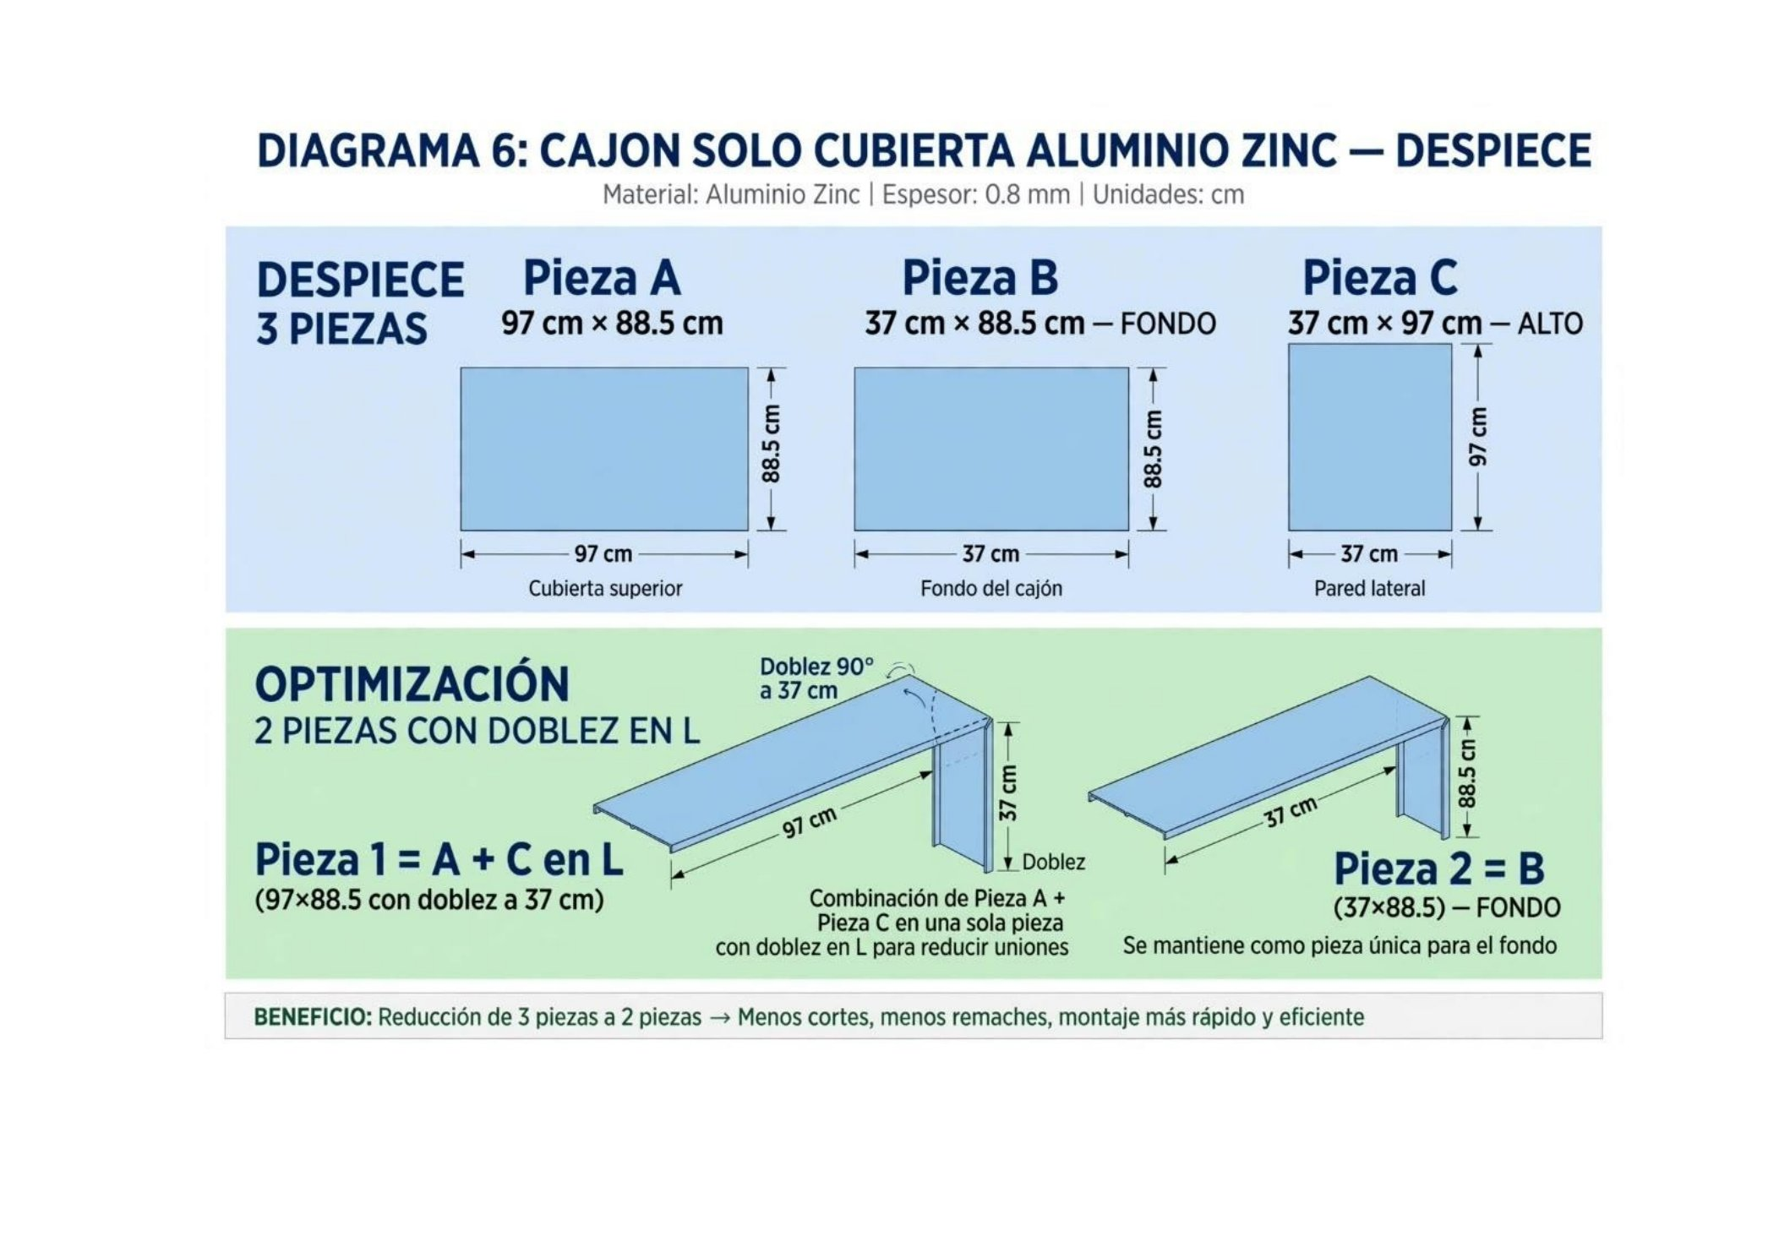
PROPUESTAS FRENTE AL FENÓMENO DE EL NIÑO
LÁMINA 7 / 10
Soluciones técnicas de prevención y mitigación
8

Slide 9
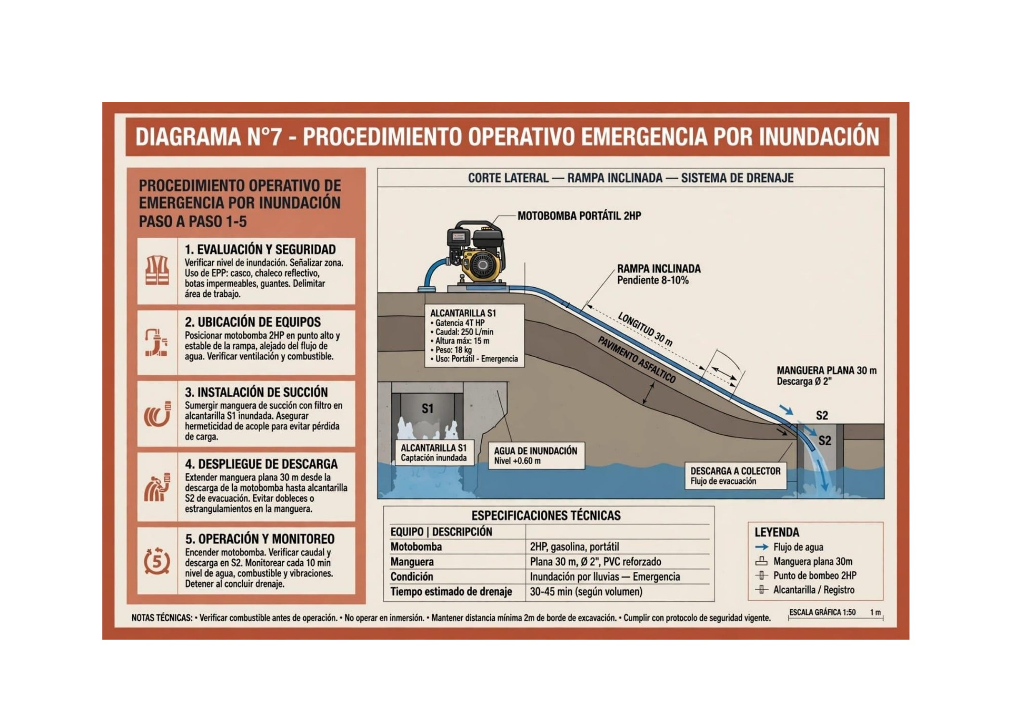
PROPUESTAS FRENTE AL FENÓMENO DE EL NIÑO
LÁMINA 8 / 10
Soluciones técnicas de prevención y mitigación
9

Slide 10
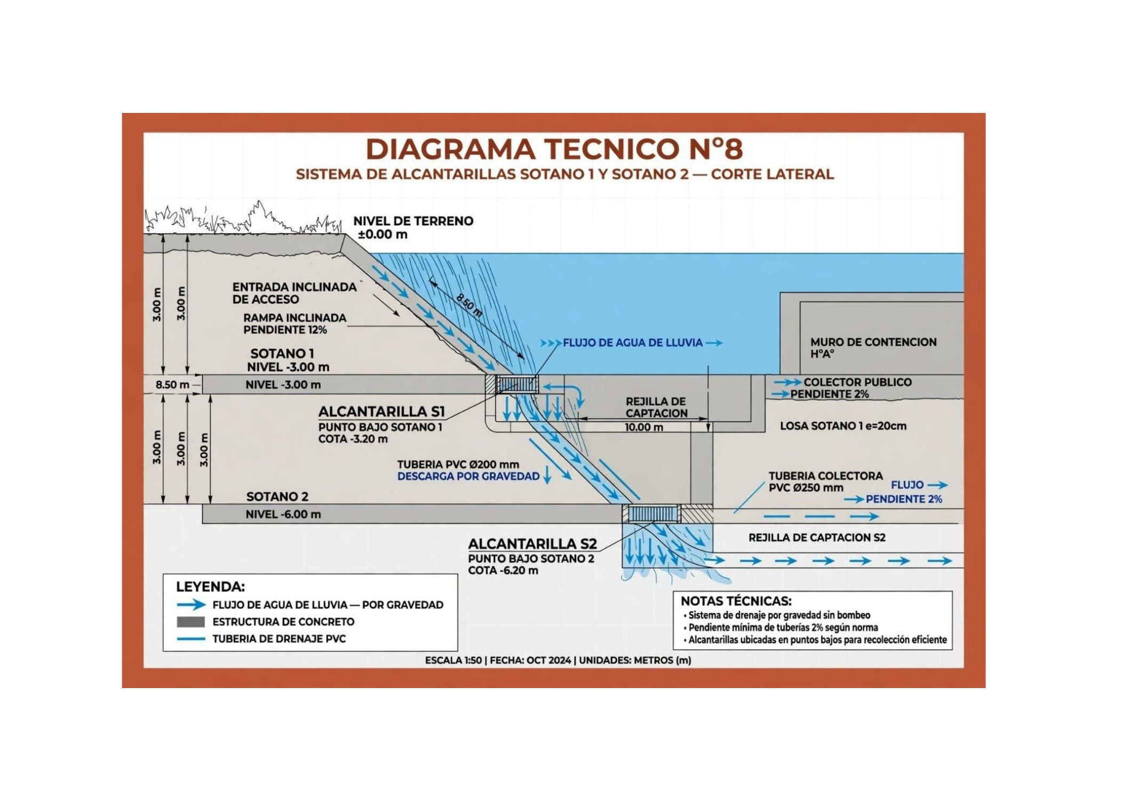
PROPUESTAS FRENTE AL FENÓMENO DE EL NIÑO
LÁMINA 9 / 10
Soluciones técnicas de prevención y mitigación
10

Slide 11
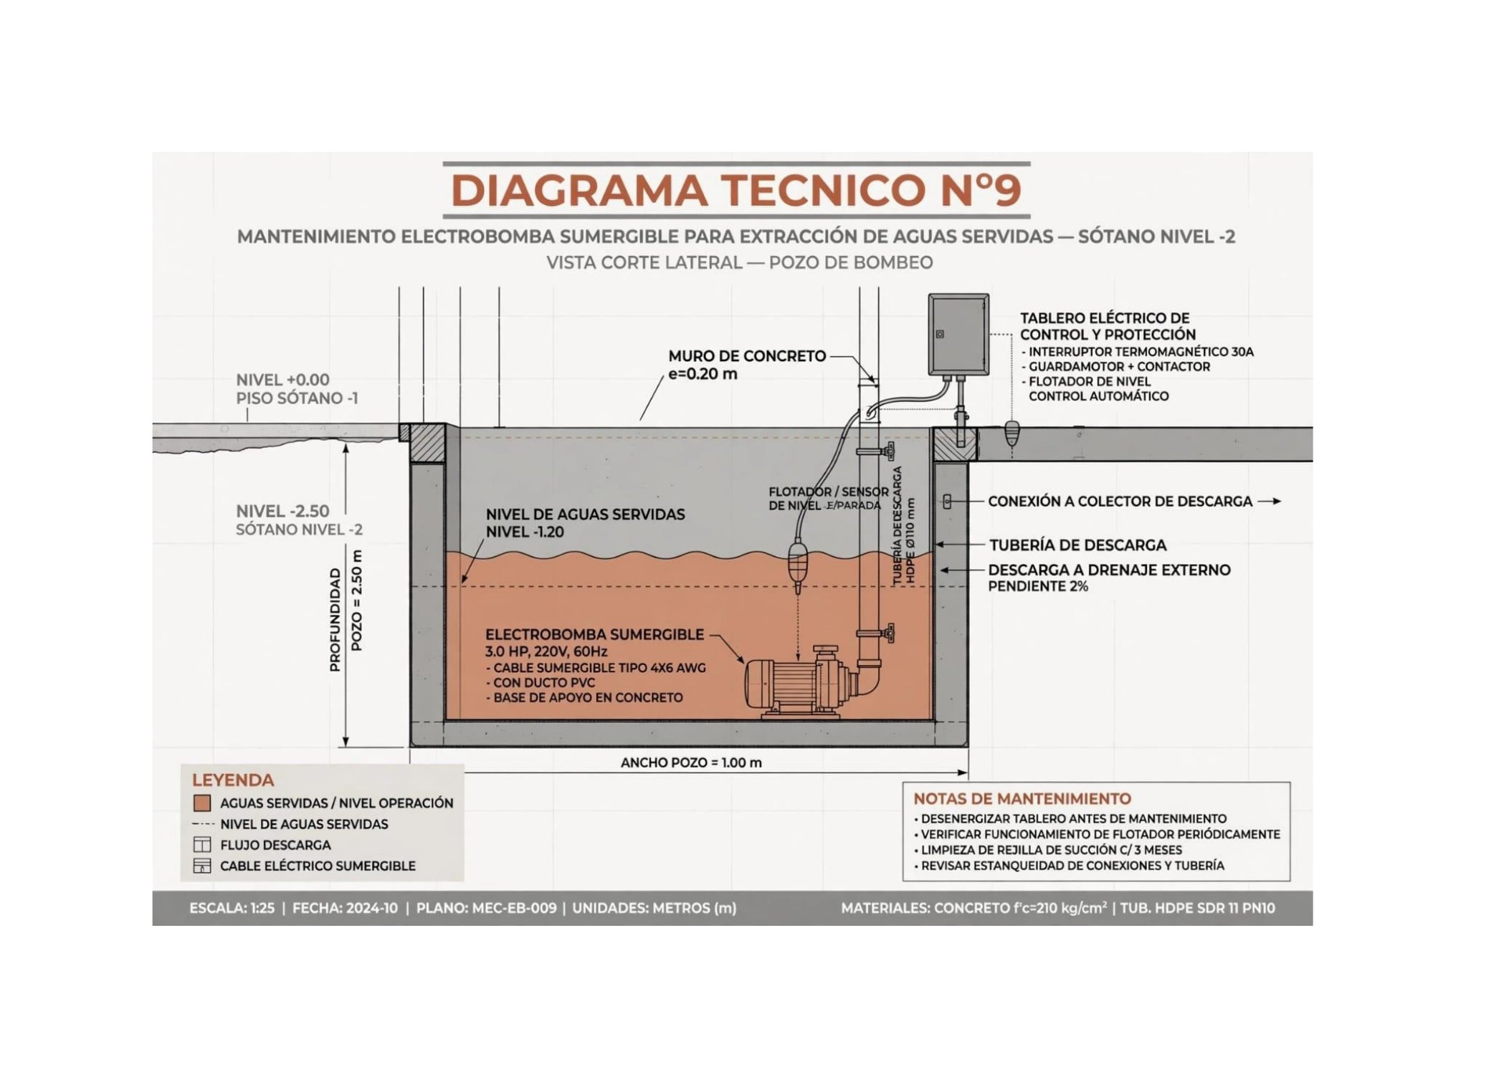
PROPUESTAS FRENTE AL FENÓMENO DE EL NIÑO
LÁMINA 10 / 10
Soluciones técnicas de prevención y mitigación
11

